Slide 2
«Здоровый дух в здоровом теле – вот краткое,
но полное описание счастливого состояния в этом мире»
Джон Локк

Slide 3
Проблема проекта
как помочь подрастающему ребенку реализовать своё право на здоровье и счастливую жизнь
что надо знать о здоровом образе жизни

Slide 4
Цель проекта
Разработка новых эффективных форм совместной здоровьесберегающей деятельности взрослых и детей старшего дошкольного возраста.
- формирование у подрастающего поколения осознанного отношения к своему здоровью и поведению, направленного на его сохранение и укрепление

Slide 5
Задачи проекта
Формировать первичные ценностные представления о здоровье, желание его сохранить.
Сформировать потребность в двигательной активности.
Разработать и внедрить систему работы по приобщению детей и родителей к традициям и ценностям здорового образа жизни.

Slide 6
Сформирует
1. Сформировать у детей начальное представление о здоровом образе жизни.
2. Устойчивое желание сохранять и укреплять свое здоровье у детей и родителей.
3. Освоение практических навыков, умений поддержания и приумножения собственного здоровья.

Slide 7
разовьёт
познавательную активность;
желание совершенствовать свои физические возможности для укрепления своего организма.

Slide 8
воспитает
- потребность к здоровому образу жизни.

Slide 9
Научно – методическая литература
Примерная основная общеобразовательная программа дошкольного образования «Детство» (авторы Т.И. Бабаева и др.),2011г.
2.Спиричев В.Б. «Что могут и чего не могут витамины? Москва, 2003г.
3. Калитанова Г.В. «Лечебная физкультура и массаж», Москва,2006г.
4. Козырева О. В. «Лечебная физкультура для дошкольников».
5 .Карепова Т.Г. «Формирование здорового образа жизни у дошкольников» , Волгоград, 2010г.
6.Чемашенцева О. В. «Основы безопасного поведения дошкольников», Волгоград, 2008.
7.Сигимова М. Н. «Формирование представлений о себе у старших дошкольников» ,Волгоград , 2009г.
8.Бондаренко А. К. Дидактические игры в детском саду: Книга для воспитателя детского сада. М., 1991.

Slide 10
Перспективное планирование
Этапы
1. Изучение методической литературы по данной теме.
2. Первичная диагностика культуры здоровья детей и анкетирование родителей, позволяющее изучить культуру здоровья семей.
3. Подбор художественной и познавательной литературы по теме «Здоровый образ жизни».
4. Разработка плана совместной деятельности педагога с детьми, самостоятельной деятельности детей, работы с родителями старшей группы в рамках проекта.
5. Оформление «Уголка здоровья для детей»
6. Подбор материалов для оформления информационного стенда для родителей.

Slide 11
участники
Воспитанники
Родители
Педагоги

Slide 12
Работа с детьми
беседы;
наблюдения;
занятия;
прогулки;
опыты
эксперименты;
дидактические игры;
трудовая деятельность;
чтение художественной литературы;
пальчиковая гимнастика;
дыхательная гимнастика;
гимнастика для глаз;
спортивные досуги.

Slide 13
Работа с родителями
конференции;
практикумы;
консультации;
анкетирование;
конкурсы поделок;
участие в выставках;
спортивные праздники;
викторины;
создание «Энциклопедии Здоровья».

Slide 14
Работа с педагогами
Презентация книжки малышки: «Бабушкины рецепты (народная аптечка);
Презентация «Энциклопедии Здоровья»;
Выступления на педсоветах;
Консультации для молодых специалистов.

Slide 15
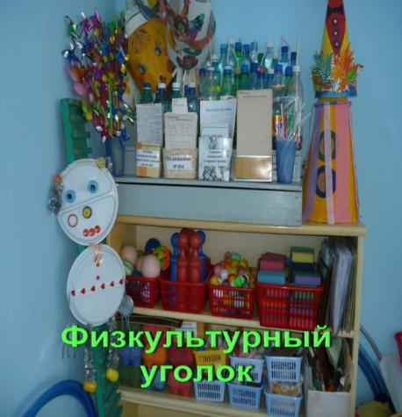
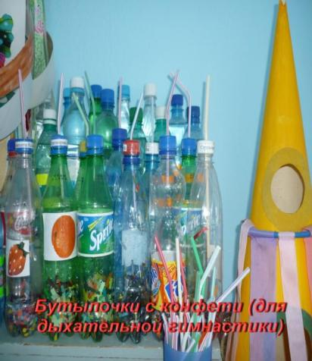
Предметно – развивающая среда

Slide 16
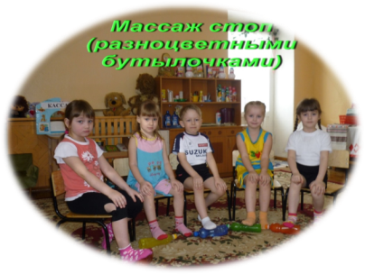
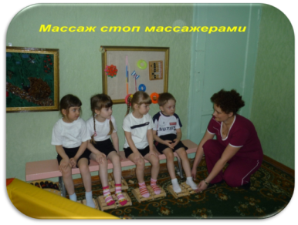
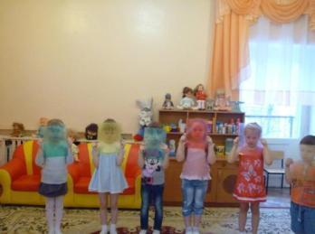
работа с воспитанниками

Slide 17
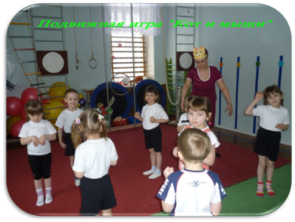
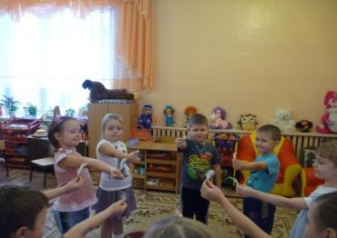
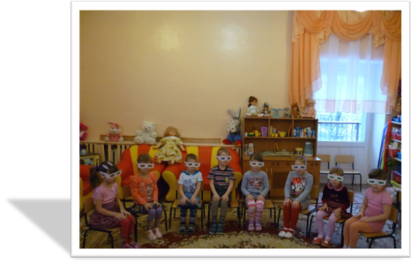
работа с воспитанниками

Slide 18
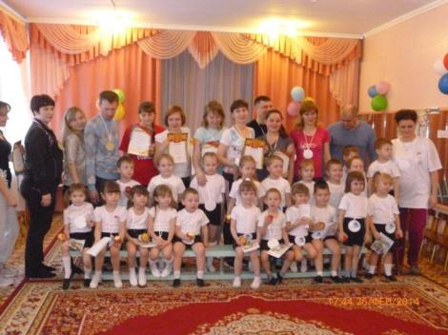
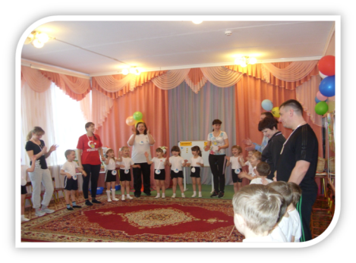
работа с родителями

Slide 19
«Здоровье – не всё, но всё без здоровья ничто.»
Сократ

Slide 20
Спасибо за внимание!!!

